Slide 1
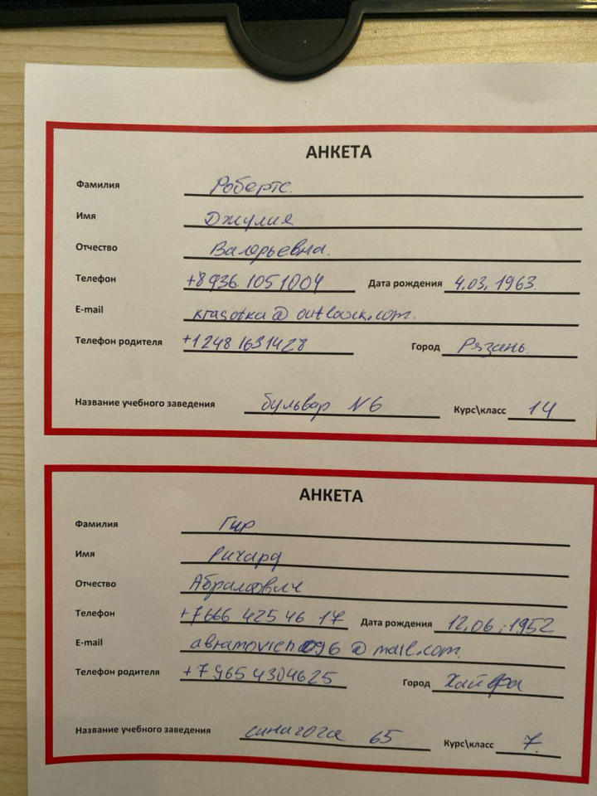

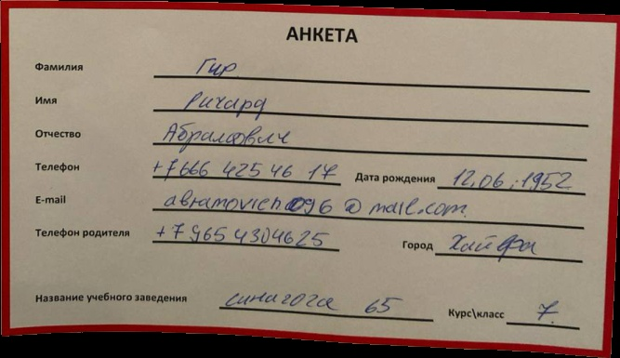
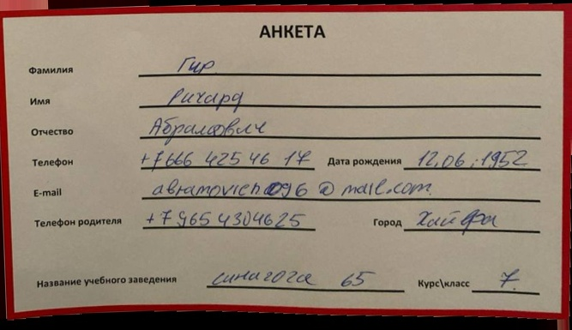
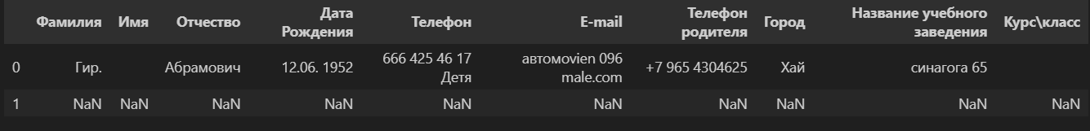
Результаты тестирования
Анкета фото с обрезанной рамкой
Если рамка обрезана, то анкета не распознается
Разворот распознанного изображения происходит корректно

Slide 2
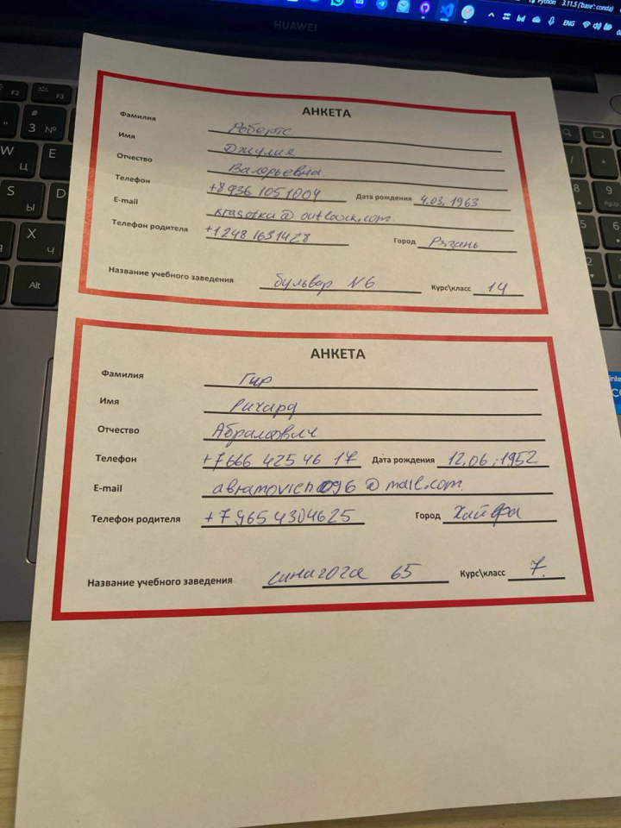
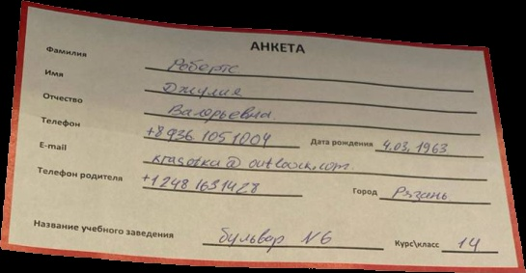
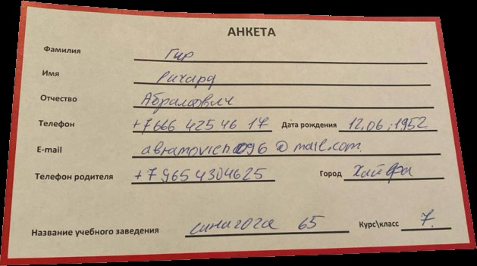
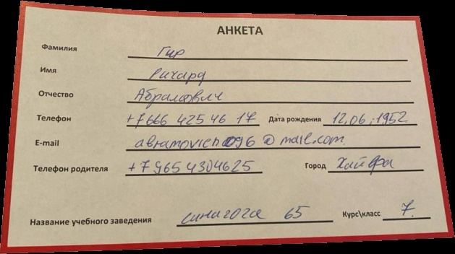
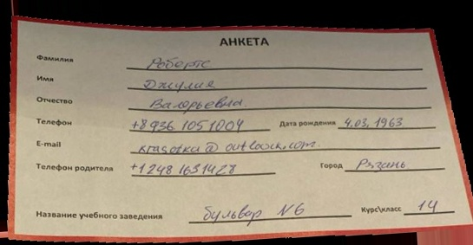
Результаты тестирования
Анкета фото с искаженной перспективой
Анкеты вырезаются корректно
Ротация изображения тоже прошла успешно

Slide 3
Здесь возникла проблема, что при искажении перспективы Y_OCR потеряла
мелкие печатные буквы, соответственно в финальный результат ключи не
были записаны и значения не подтянулись

Slide 4
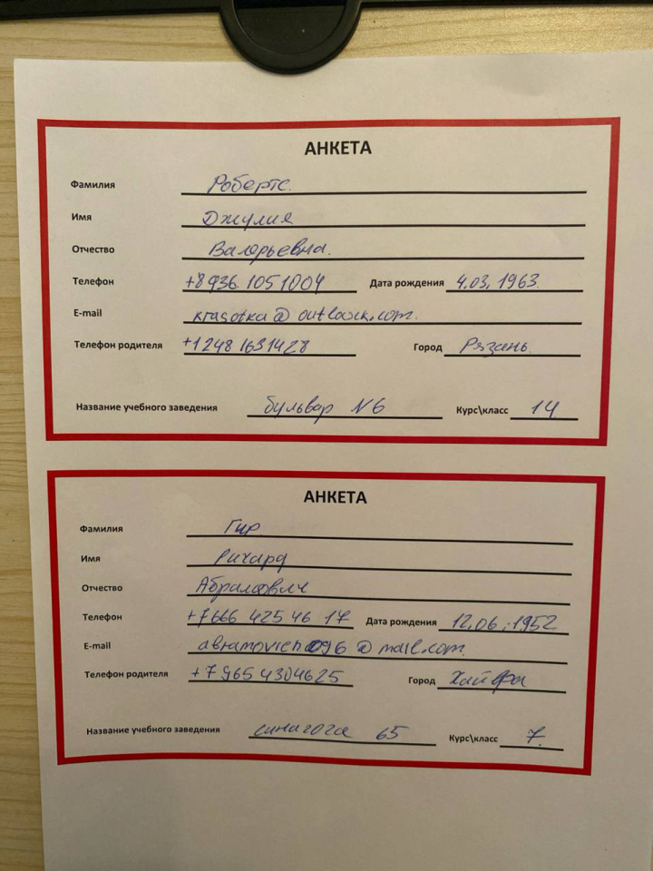
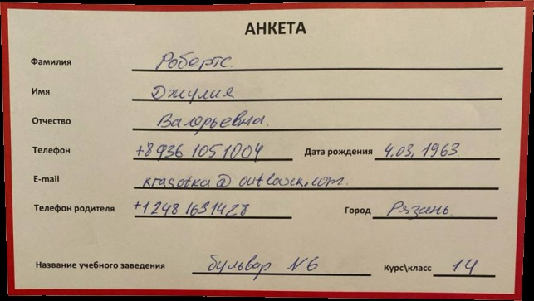
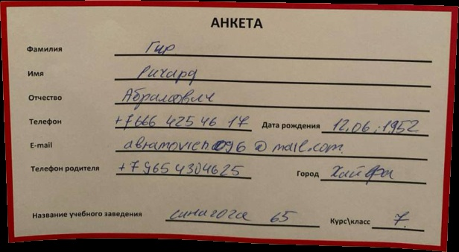
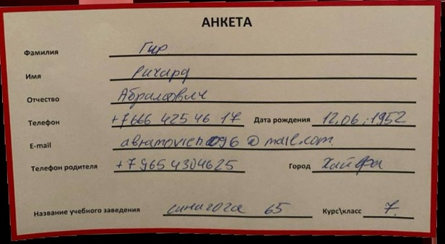
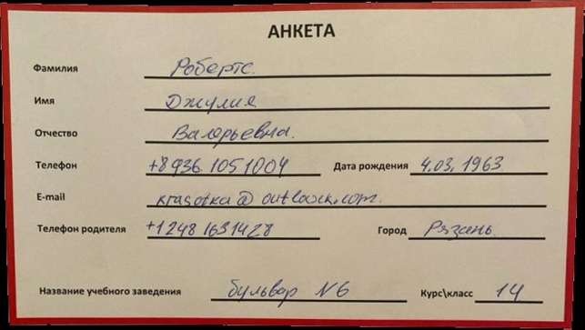
Результаты тестирования
Анкета фото с нормальной перспективой
Анкеты вырезаются корректно
Ротация изображения тоже прошла успешно

Slide 5
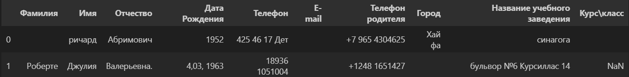
Распознадось как отдельное слово,
Испортило поле Фамилия, фамилия
не записалась

Slide 6
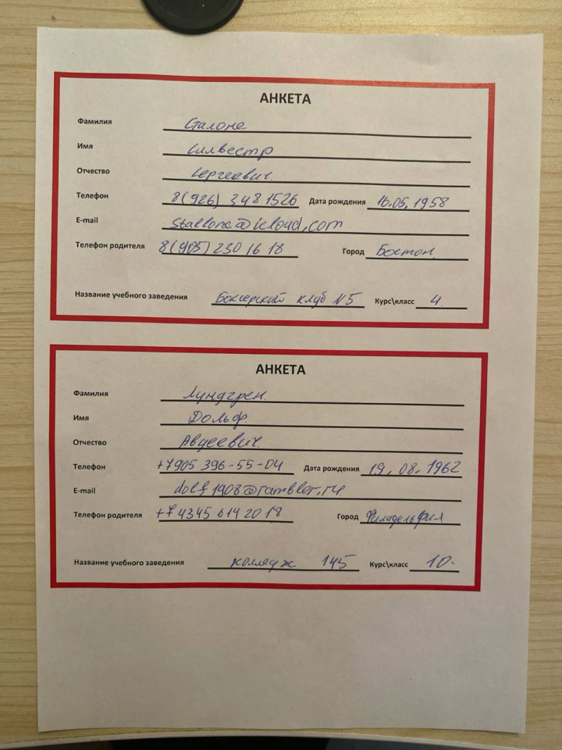
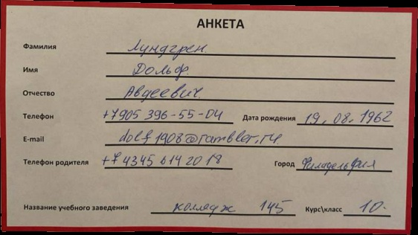
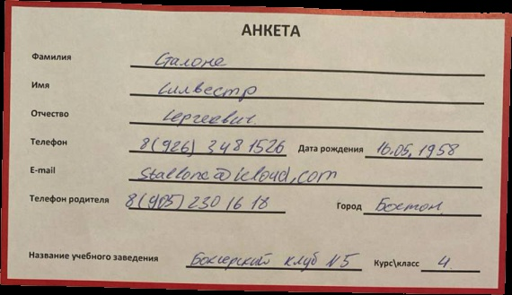
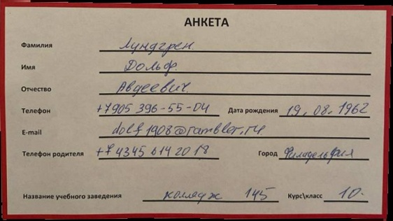
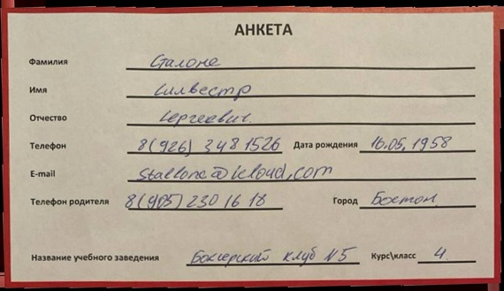
Результаты тестирования
Анкета фото с нормальной перспективой
Анкеты вырезаются корректно
Ротация изображения тоже прошла успешно

Slide 7
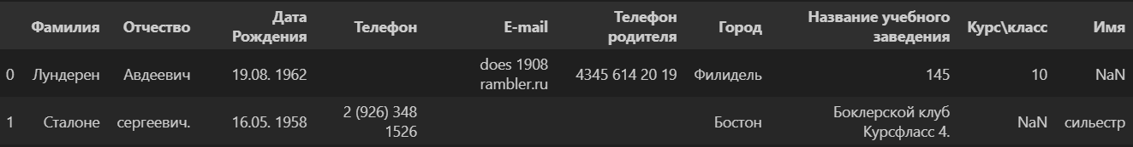
Здесь не распозналось печатное
поле Имя, Поэтому в финальный
результат не записалось значение =Дольф

Slide 8
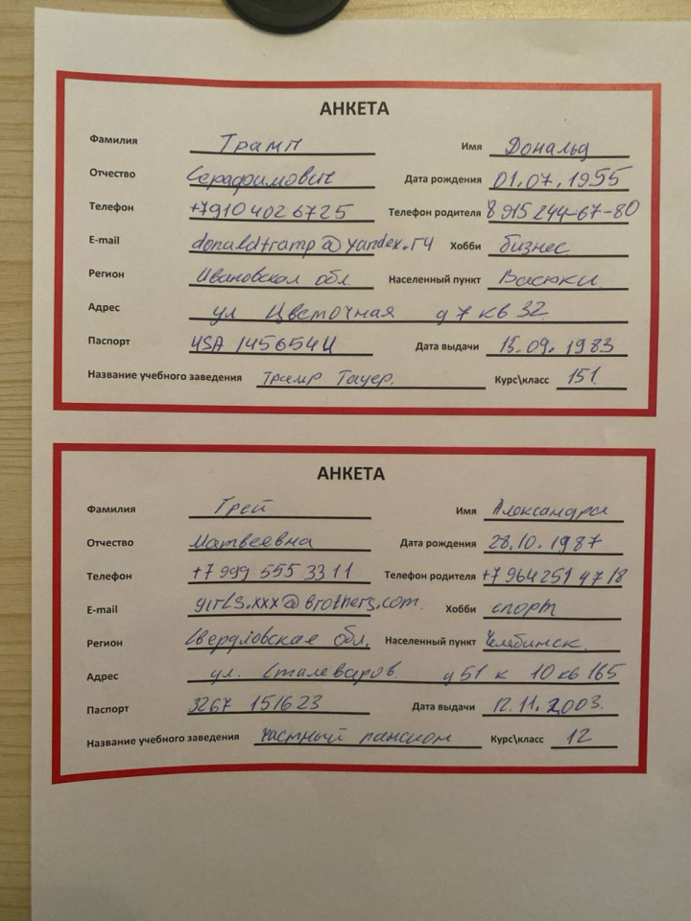
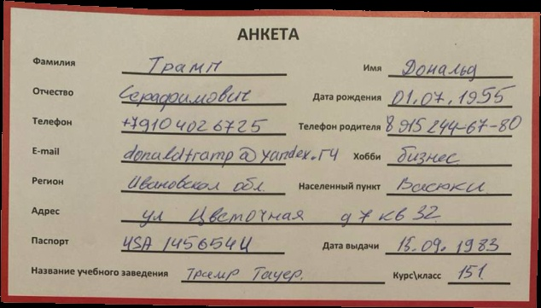
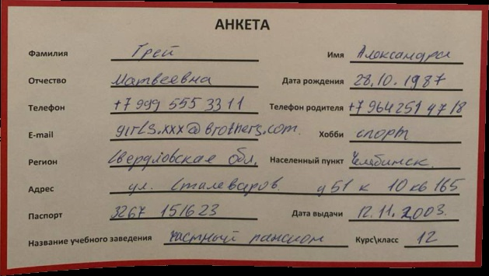
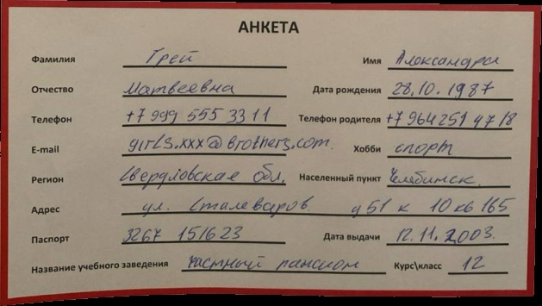
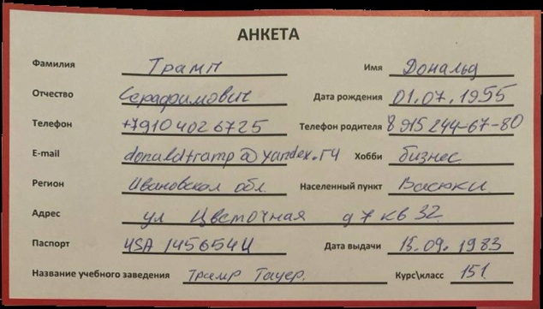
Результаты тестирования
Анкета фото с нормальной перспективой и доп полями
Анкеты вырезаются корректно
Ротация изображения тоже прошла успешно

Slide 9
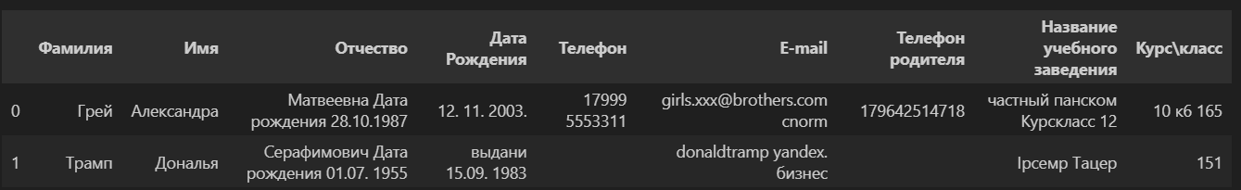
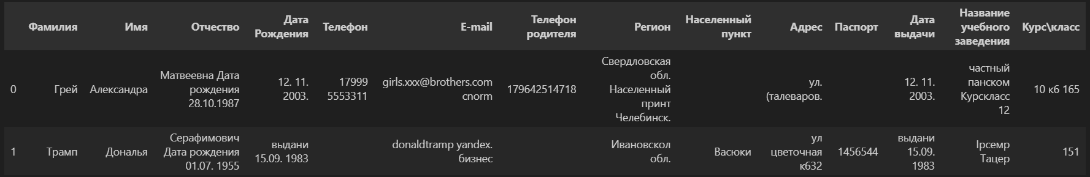
При добавлении дополнительных полей в список, поля находятся, но данные разносятся некорректно, проблема все таже: не находится корректно конец сегмента и нужна проверка по координате Y
При правильной перспективе, качество распознания достаточно хорошее
Распознание и запись с неучтенными полями
В список добавлены дополнительные поля
Все они нашлись

Slide 10
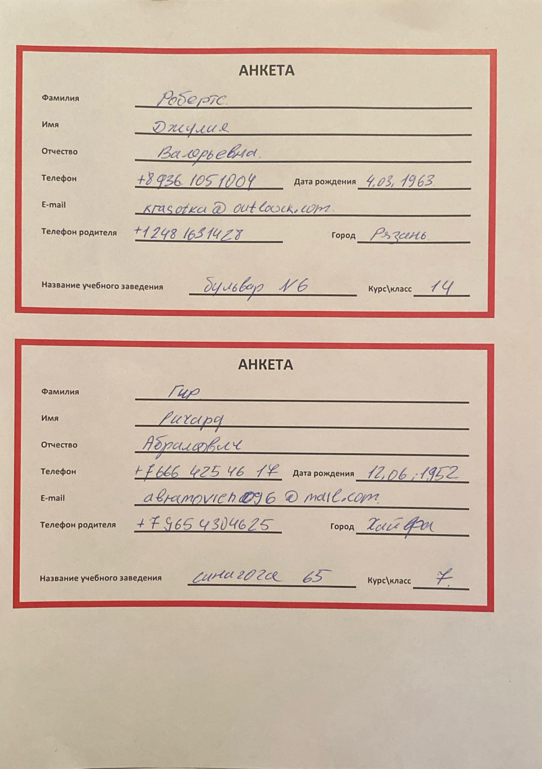
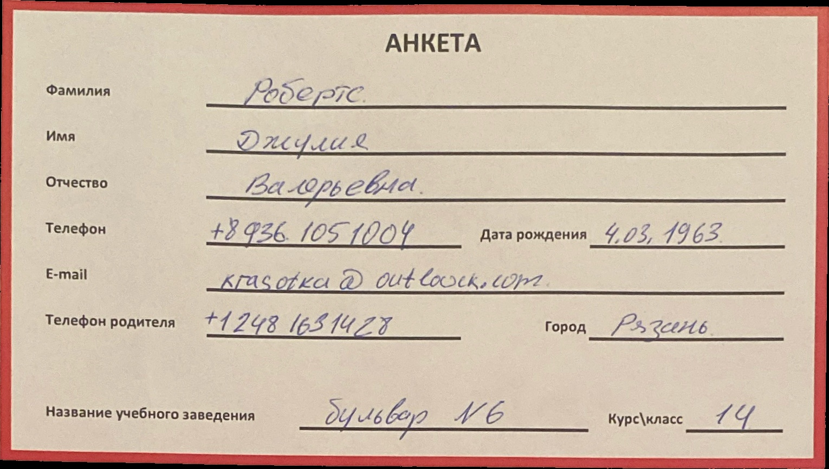
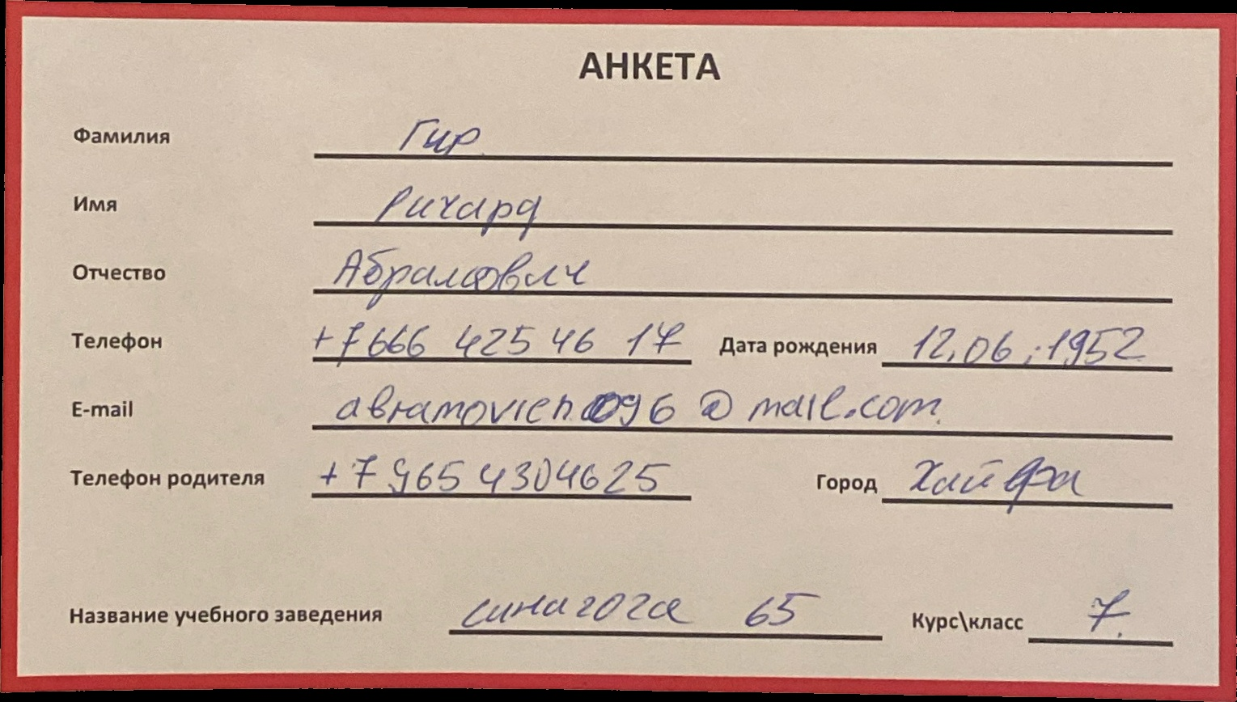
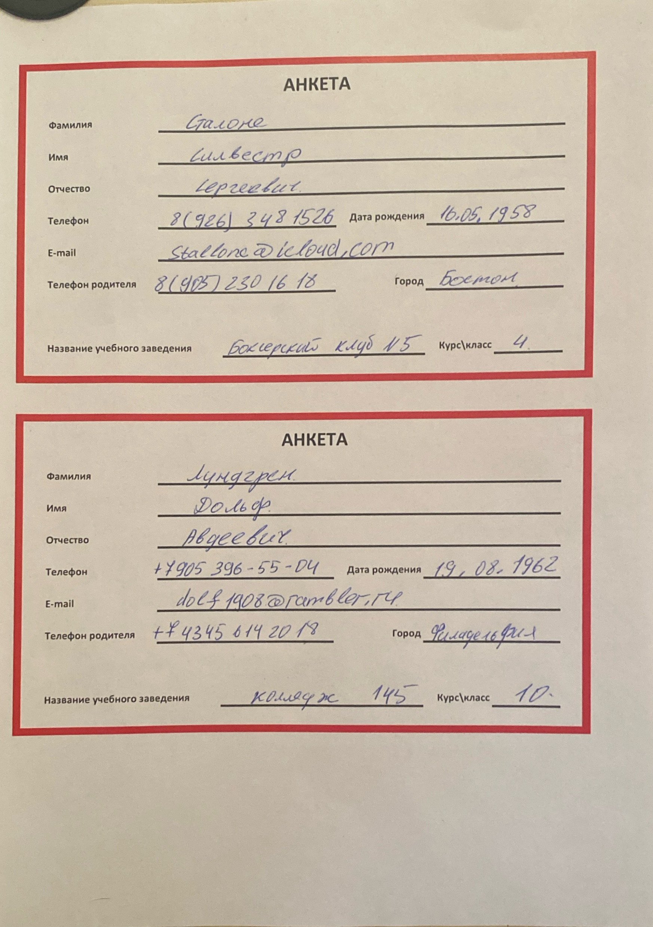
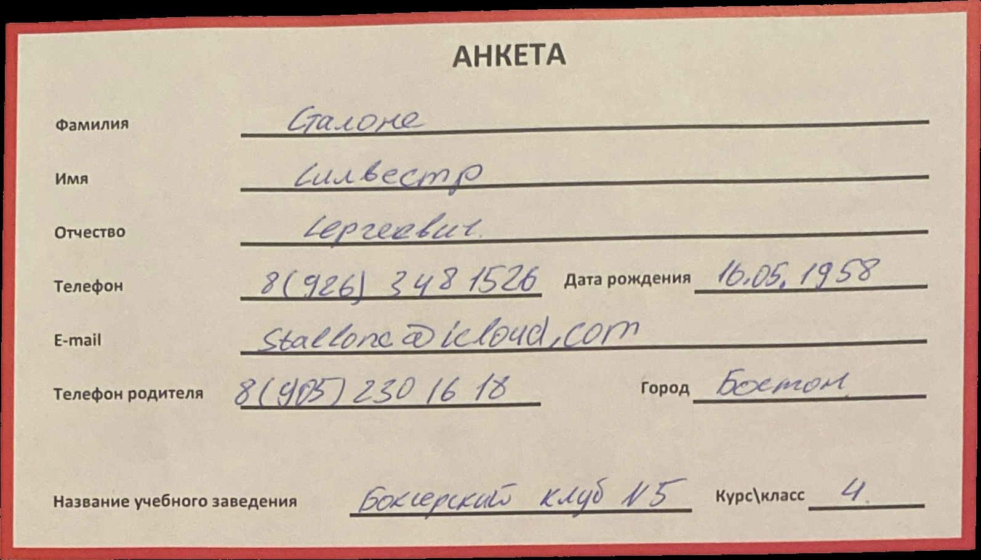
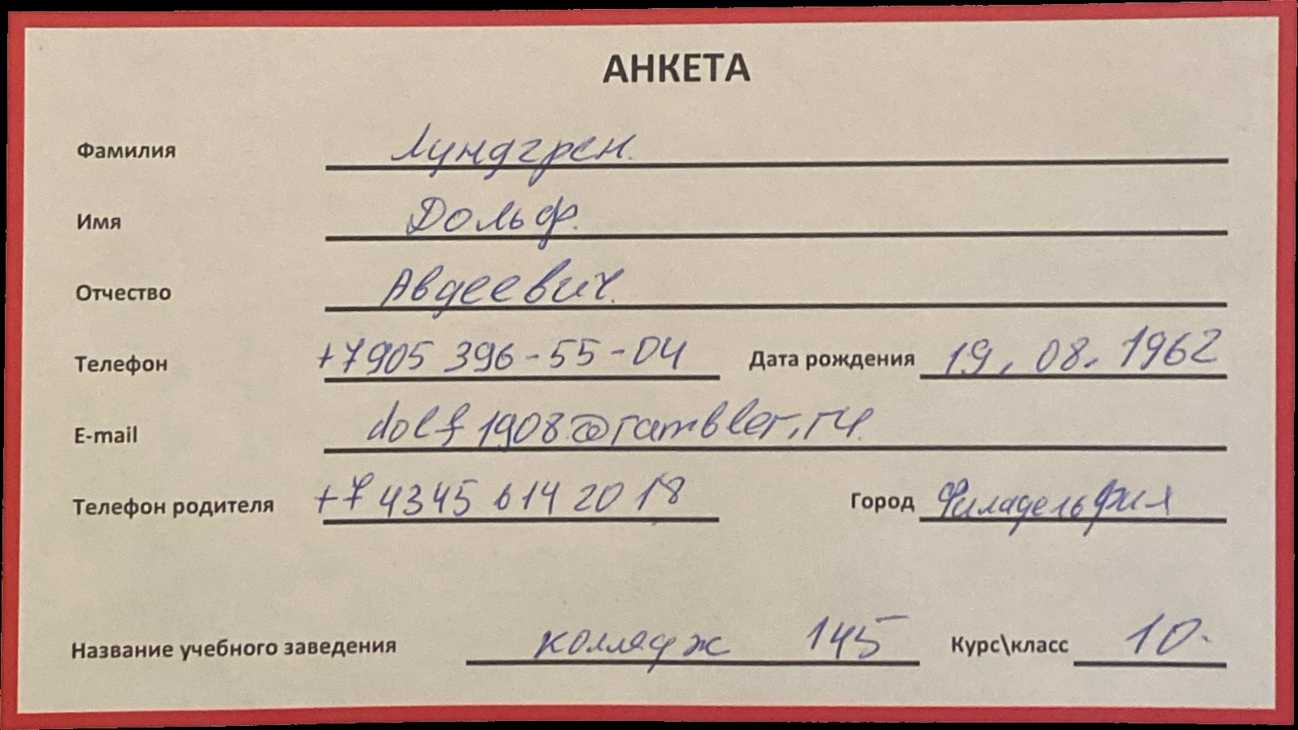
Результаты тестирования
Анкета PDF с нормальной перспективой и доп полями
Анкеты вырезаются корректно

Slide 11
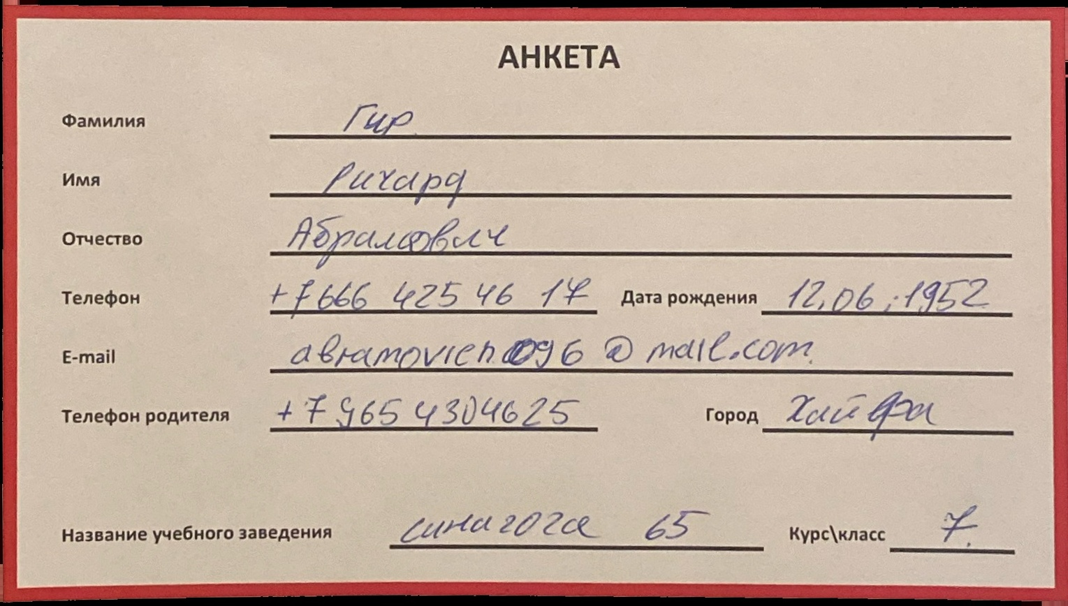
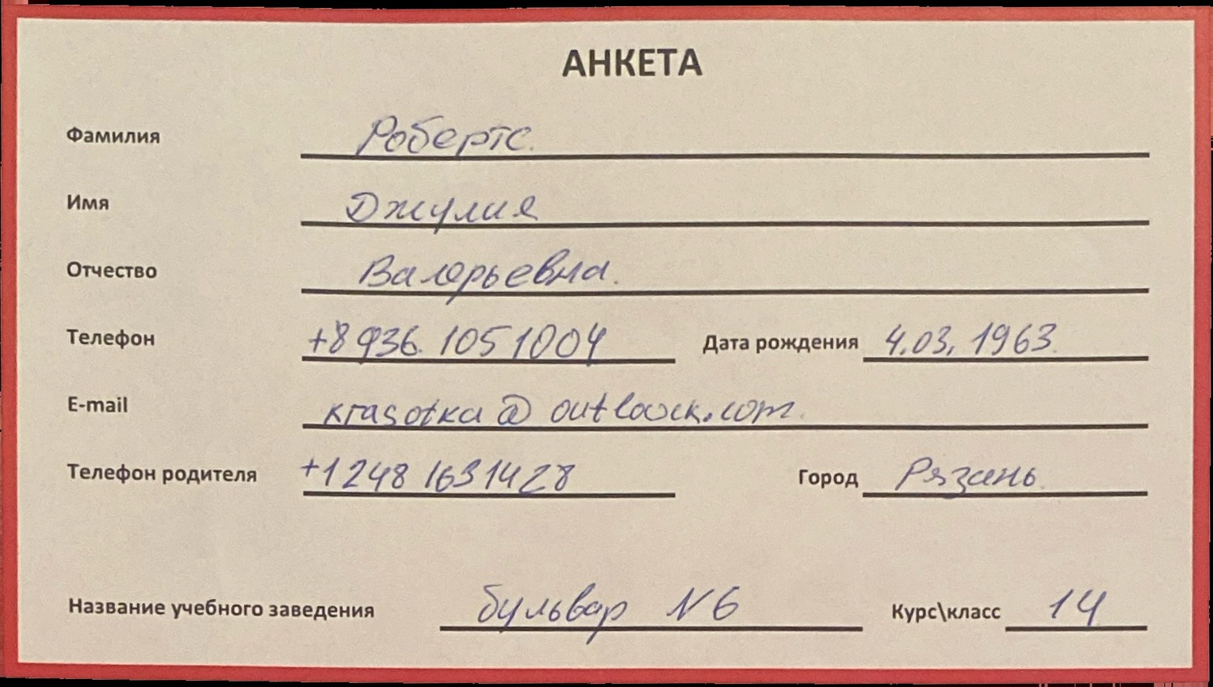
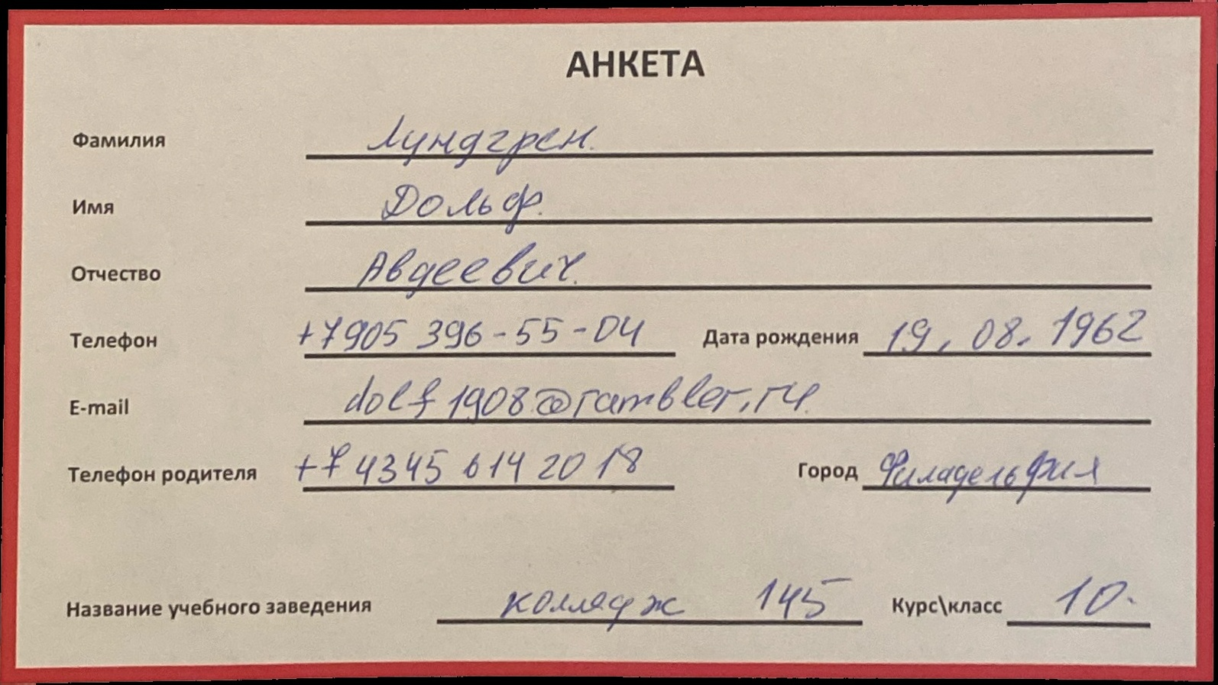
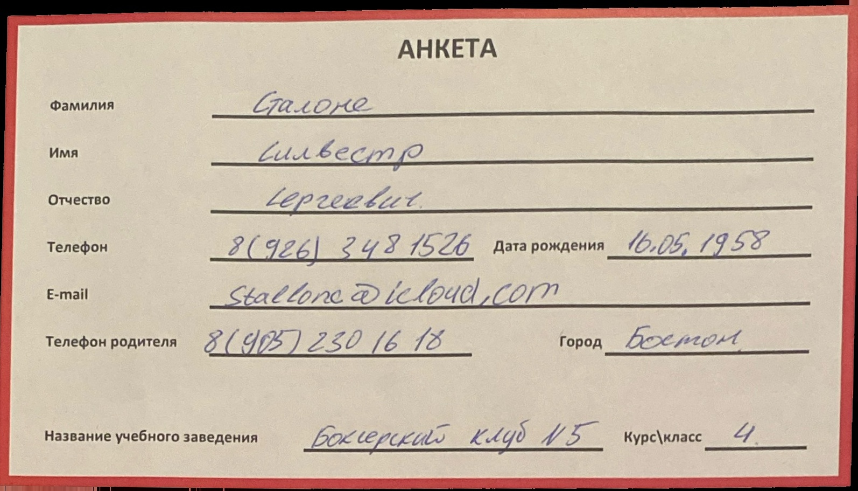
Ротация изображения тоже прошла успешно

Slide 12
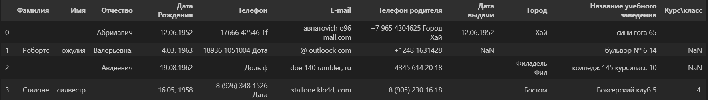
Распознавание достаточно хорошее
Но наблюдается таже проблема: если
Печатное поле не распознается, запись
Значения, даже если оно распознано
Производиться не будет в конечный
результат
Также возникает проблема со списком полей, которые мы добавляем в список.
Но из нет в анкете, Однако если в анкете встречается слово, которое содержится в списке
Например, Дата, то в конечный результат записывается несуществующие в анкете поле
С ложными координатами, и это влияет на корректность разнесения полей

Slide 13
Выводы
В результате теста хорошо себя показала предобработка изображений:
Вырезка по красной рамке происходит корректно, как и поворот изображений, если они находятся под наклоном.
Необходимо доработать код, чтобы не завесить от цвета рамки
Искажение перспективы, неполное попадание анкеты (обрезка рамки) на фотографию, существенно влияют на качество распознавания.
Можно попробовать добавить предобработку изображений: удаление шума, выравнивание контрастности и яркости. Но в месте с этим, необходимо формировать требования к заполнению анкет.
Запись извлеченной информации по полям из списка работает некорректно. Причины следующие
Если печатное поле не распознается, соответственно в конечном результате нет ключа и нужное значение не записывается. В другое значение может записаться ненужный кусок информации из другого поля
Если печатное поле распозналось с ошибками, оно также не сопоставляется с нужным нам полем из списка и результат не записывается.
Если в списке полей есть два поля с одинаковыми словами, например Дата Рождения и Дата Выдачи, или Телефон и Телефон Родителя, то при прохождении по списку распознанных значений возможны некорректные записи координат, либо запись в конечный результат несуществующего поля в анкете(пример с предыдущего слайда). Как следствие некорректно записанные целевые переменные. Это самая серьезная проблема.
Требования к дизайну и передаче анкет на распознавание
Требования к дизайну анкеты
Для качественного распознания с помощью OCR анкета должна быть в тонкую линейку, с достаточно большими полями для разборчивого написания по горизонтали и вертикали
Перед полем номера телефона должен стоять «+»
Названия полей крупным шрифтом
Формат одной анкеты не меньше А5
Границы анкеты обведены в рамку сплошного цвета
Желательно, чтобы на одной строке было одно поле.
Требования к заполнению анкеты
Анкета заполняется разборчивым подчерком прописными либо печатными буквами в границах полей
Требования к передаче анкеты на распознавание
Анкеты должны быть отсканированы в специальной программе сканирования на мобильном устройстве, либо стационарном сканере
Формат передаваемого файла: PDF
Максимальный размер передаваемого файла не более 20 МБ
При сканировании либо фотографировании мобильным устройством необходимо соблюсти максимально правильную перспективу и захватить все границы документа.
Фотографирование проводить при достаточном освещении, стараться избегать бликов и теней

